Slide 1
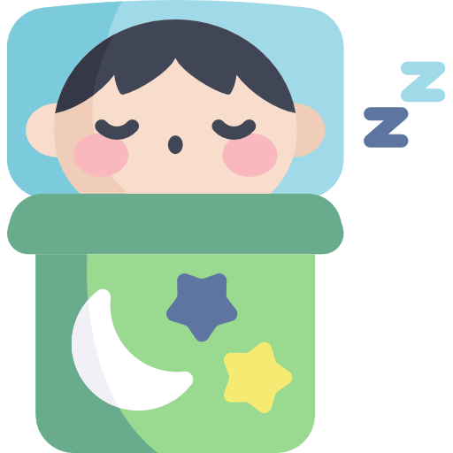

人為什麼
要睡覺？
班級工作坊—中高年級教案
該圖片由Freepik製作，自www.flaticon.com下載

Slide 2
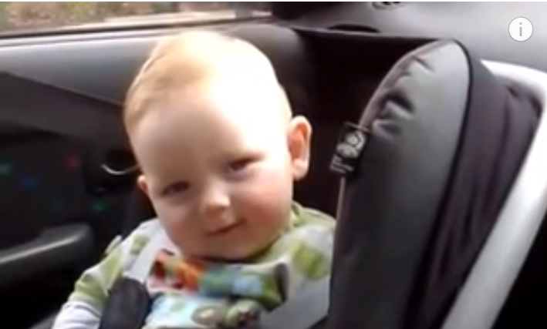
首先，
我們先來看
一則短片
影片中的小嬰兒怎麼了呢？
你有沒有類似的經驗？
Notes:
以滑鼠點擊圖片，外連網頁開啟影片檔。
影片全長約1分35秒，可只播放至19秒

Slide 3
來討論幾個問題吧！
晚上大約幾點上床睡覺呢？
睡覺前需要做什麼準備嗎？
為什麼我們每天晚上都要睡覺呢？
你們睡覺是關燈還是開著燈？
每個人需要的睡覺時間都一樣嗎？
晚上睡不好，隔天早上起來會如何呢？
如果不睡覺，會發生什麼事呢？
Notes:
在討論這些問題的同時，老師可考慮把下一張投影片的圖表寫在黑板上對照
帶出「睡覺」主題的其他面向
也可以把學生的回答寫在相關的主題旁邊

Slide 4
睡覺
時間
地點
環境
長度
其他
理由
習慣
品質

Slide 5
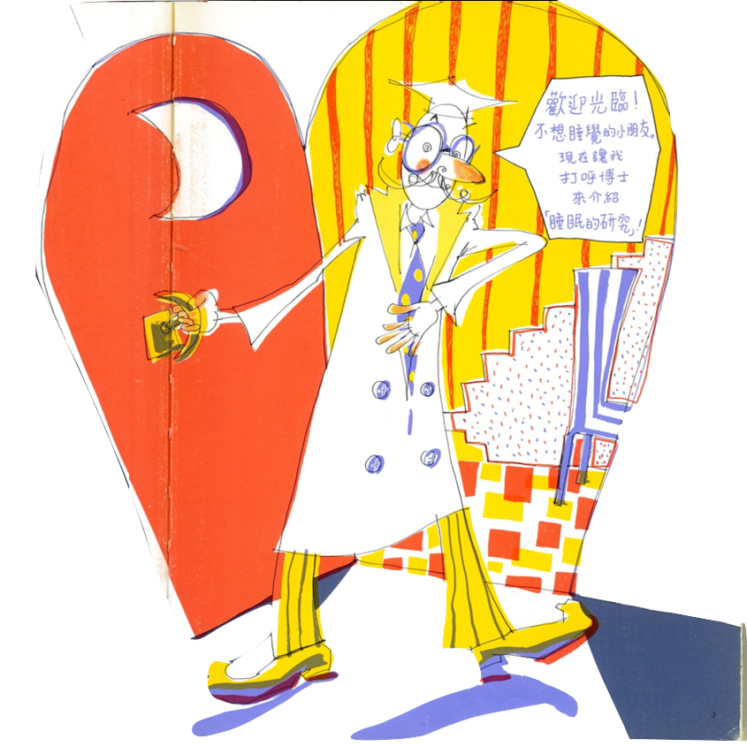
歡迎打呼博士
努力研究
有關睡眠知識
小朋友們，一起加入吧！
Notes:
以書中打呼博士這個角色串起接下來一連串的問題討論

Slide 6
一百多年前，俄國科學家
瑪麗亞‧馬那謝納博士的
研究實驗，干擾10隻小狗
的睡眠，讓牠們無法睡覺。
不到4、5天，牠們全都死
了。其他科學家也對別的
動物做類似的實驗，也是
一樣的結果。
如果長期
不睡覺，
會發生什
麼事呢？

Slide 7
很快就死
掉，是因
身體的哪
個部分發
生變化？
科學家們的研究發現，是
腦部發生了變化，腦神經
細胞受傷或是壞死。

Slide 8
打呼博士
又有新疑問

Slide 9
睡覺的時
候，大腦
神經細胞
還在工作
嗎？
睡覺的時候，大腦神經細
胞還是持續工作的，他們
會進行檢查及修補。而且
還會把長長的線伸出去，
彼此連結，組成新的聯絡
網。當聯絡網越發達，越
容易記得事情，思考、感
覺越敏銳。

Slide 10
睡覺的時
候，還有
其他細胞
在工作
嗎？
睡覺的時候，不只是大腦
，身體裡的每個部位都在
進行各種工作。例如：身
體細胞也在進行檢查、修
補，骨骼長粗變長，肌肉
變結實等。所以說「一眠
大一寸」的說法是有根據
的。

Slide 11
打呼博士
又有新疑問

Slide 12
每個人需
要的睡眠
時間都一
樣嗎？
睡眠時間會因為年齡有很
大的不同。嬰兒一天睡12
至18個小時，慢慢長大之
後睡眠時間也會減少。和
大人比起來，小朋友睡的
時間長，也睡得沉。因為
小朋友還在發育，睡眠對
小朋友的發育非常重要。

Slide 13
打呼博士
又有新疑問
到夜晚，人們自然會想睡覺，天一亮自然就會醒來。這是為什麼呢？

Slide 14
為什麼人
是白天活
動、晚上
睡覺呢？
對我們來說，明亮的白天
是讀書、吃飯、工作、遊
戲的好時間，黑暗的晚上
則比較好入睡。

Slide 15
如果把人放
進不透光的
地下室，沒
有時間，他
也會晚上睡
覺嗎？
這是科學家做過的實驗：
把人放進不透光的地下室
，在一個不知道時間的環
境，但是這個人還是很有
規律的睡覺和起床，同樣
的實驗對於動物也是相同
結果，因此推斷生物體內
有一種控制生理節奏的東
西，稱為「生理時鐘」。

Slide 16
上面的實驗發現人的生理
時鐘大約25個小時，與一
天24小時差了1個小時。
因此明明是早上7點，生理
時鐘卻覺得才6點，難怪有
時候會睡過頭。
但別擔心，等你看到時鐘
後，生理時鐘就會自動調
節過來了。
人的生理時
鐘是幾個小
時呢？
投影片p.6至p.16內容摘自《人要睡覺動物要睡覺》

Slide 17
打呼博士
又有新疑問

Slide 18
動物如何睡覺
變身
表演動物睡覺姿勢

Slide 19
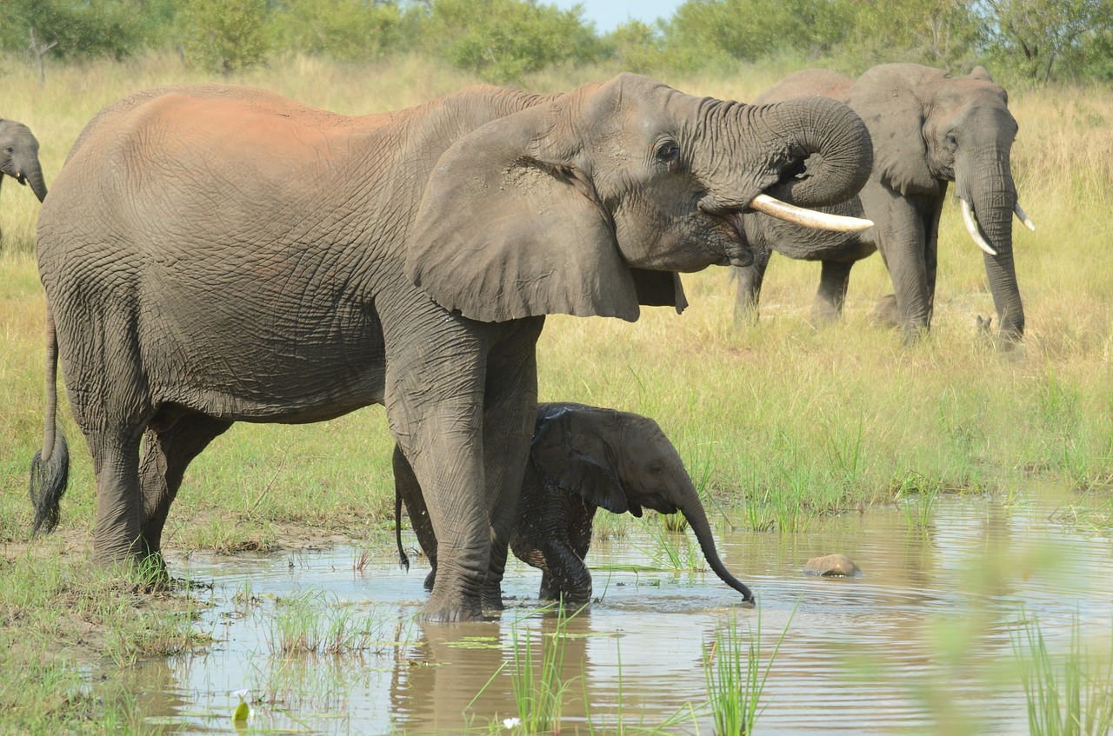
捲起鼻子站著睡
該圖片由Mich Logan在Pixabay上發布

Slide 20
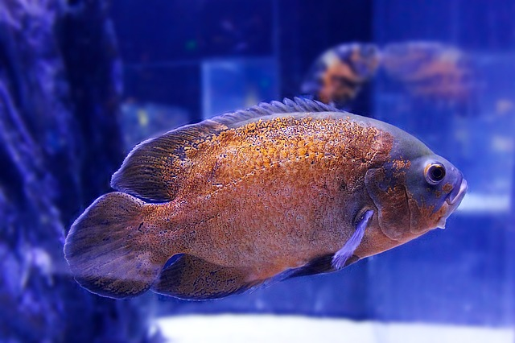
睜著眼睛一動也不動
該圖片由Three-shots在Pixabay上發布

Slide 21
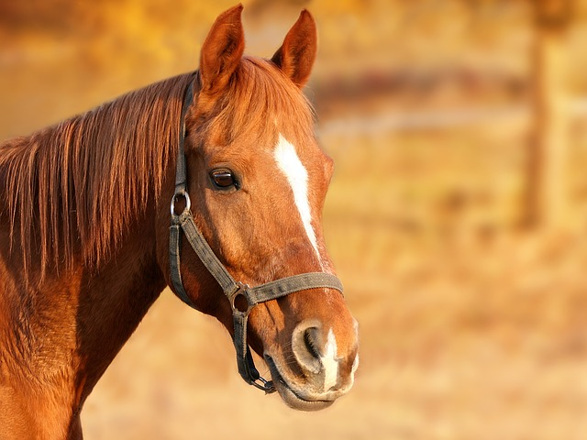
站著睡或躺著睡
躺著睡的原因：
1.在安全的環境
2.生病沒體力
該圖片由Chiemsee2016在Pixabay上發布

Slide 22
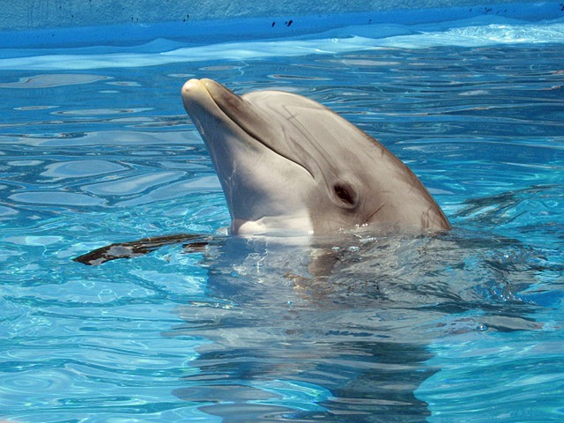
睜一隻眼閉一隻眼
左右腦輪流睡覺
該圖片由David McClellan在Pixabay上發布

Slide 23
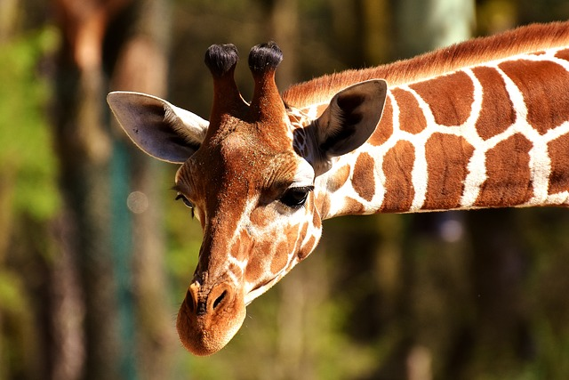
該圖片由 Alexas_Fotos在Pixabay上發布

Slide 24
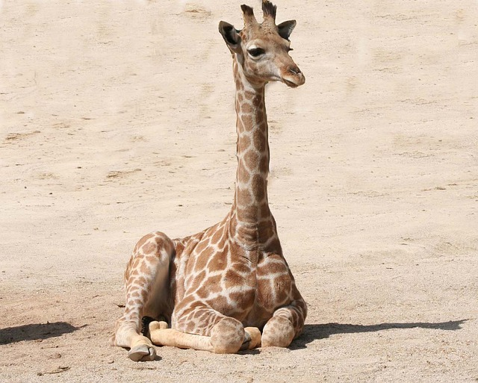
跪坐在地上睡覺
該圖片由 John Perrett在Pixabay上發布

Slide 25
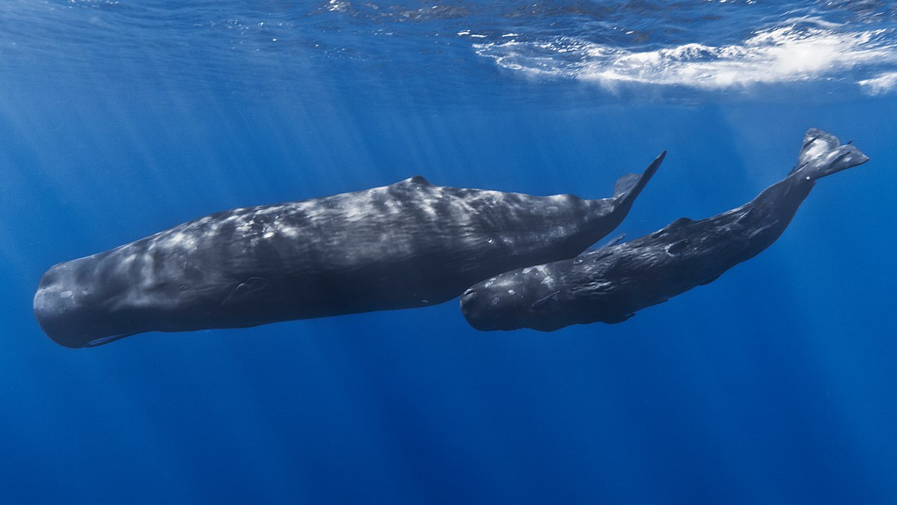
跪坐在地上睡覺
垂直著身體睡覺
該圖片自English Wikipedia下載
Notes:
抹香鯨

Slide 26
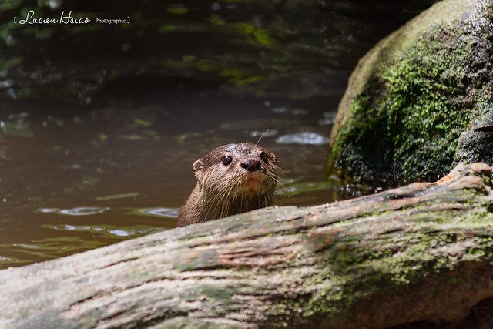
與同伴手牽著手睡覺
以免被水沖走
跪坐在地上睡覺
該圖片由 Lucien Hsiao在Flickr上發布
Notes:
水獺或海獺

Slide 27

Place your screenshot here
參考
圖書
《人要睡覺動物要睡覺》
作者/井上昌次郎、繪者/橫山三七子、
譯者/蔣家鋼，信誼出版

Slide 28
科普閱讀使我們更了解自己
及其他的知識。
如果還想看更多有關睡覺的知識，
可以看《人要睡覺，動物要睡覺》，
也可以找其他相關的書來看喔！
投影片模板取自www.slidescarnival.com

